Slide 1




Création d'un Onboarding Flutter
Analyse d'ingénierie logicielle d'une implémentation réactive sous Flutter
Qu'est-ce que l'Onboarding ?
Plan de l'Exposé (9 Piliers)
Composant essentiel du parcours d'un utilisateur, l'Onboarding sert à présenter de manière interactive les fonctionnalités clés d'une application avant que l'utilisateur n'accède à l'écran principal. Ce carrousel dynamique vise à maximiser l'engagement et l'adoption utilisateur dès les premières secondes.
01. Widget Racine (main/Stateless)
02. Modèle de Données
03. StatefulWidget & État Privé
04. Libération Mémoire (dispose)
05. Rendu & Superposition (Stack)
06. Défilement (PageView.builder)
07. Bouton d'Esquive & Logique
08. Barre de Navigation (Row)
09. Indicateurs de Progression Animés
01

Slide 2
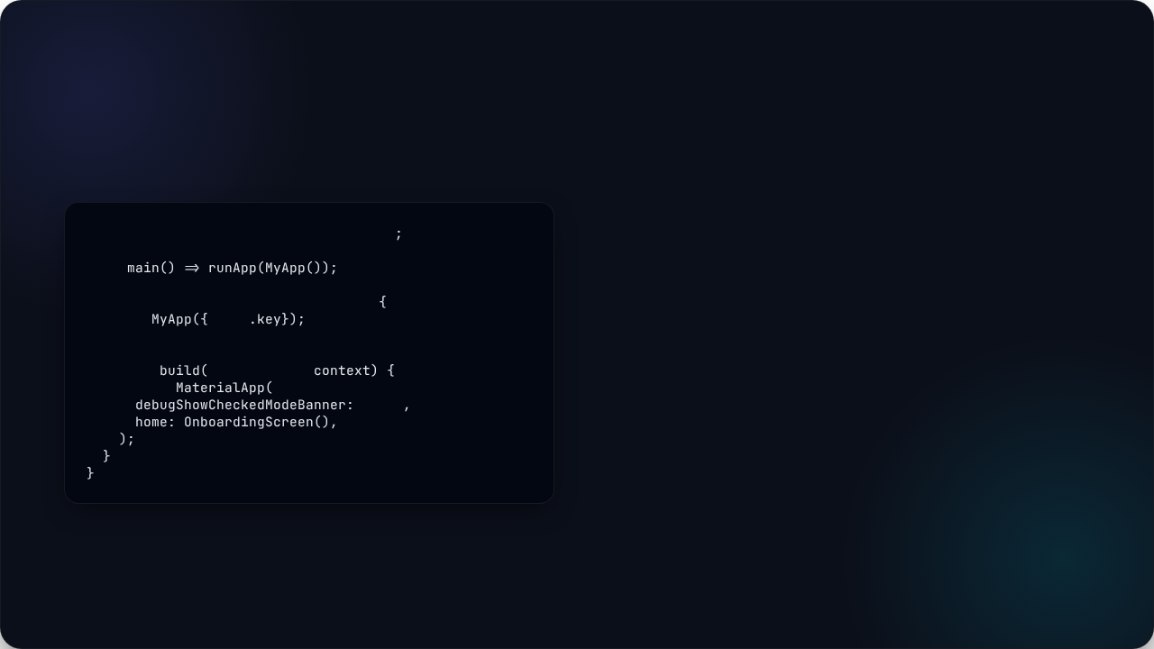
1. Point d'Entrée & Widget Racine
import
'package:flutter/material.dart'
Material Design : Importation de la bibliothèque fondamentale de Google pour injecter l'écosystème graphique.
void
Fonction main() : Point d'exécution universel du compilateur de Dart pour initier l'arbre applicatif.
class
MyApp
extends
StatelessWidget
const
super
@override
StatelessWidget : Classe immuable sans état interne mutable pour un démarrage performant.
Widget
BuildContext
return
false
Bannière masquée : Utilisation de debugShowCheckedModeBanner à false pour épurer l'affichage en pré-production.
02

Slide 3
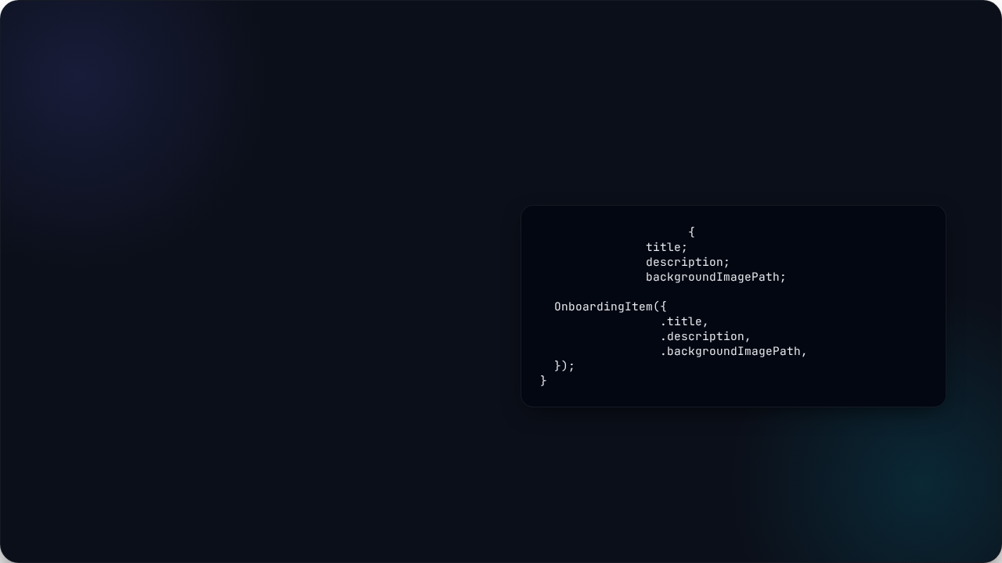
2. Modèle de Données Onboarding
Architecture de Données Pure
class
OnboardingItem
Formalisation de la structure objet représentant chaque écran d'introduction logique du parcours utilisateur.
final
String
final
String
final
String
Immuabilité stricte : Le mot-clé final assure que les variables de configuration sont en lecture seule stricte après instanciation.
required
this
required
this
Constructeur requis : L'annotation required élimine la possibilité de valeurs nulles, éliminant les crashs graphiques à l'exécution.
required
this
03

Slide 4
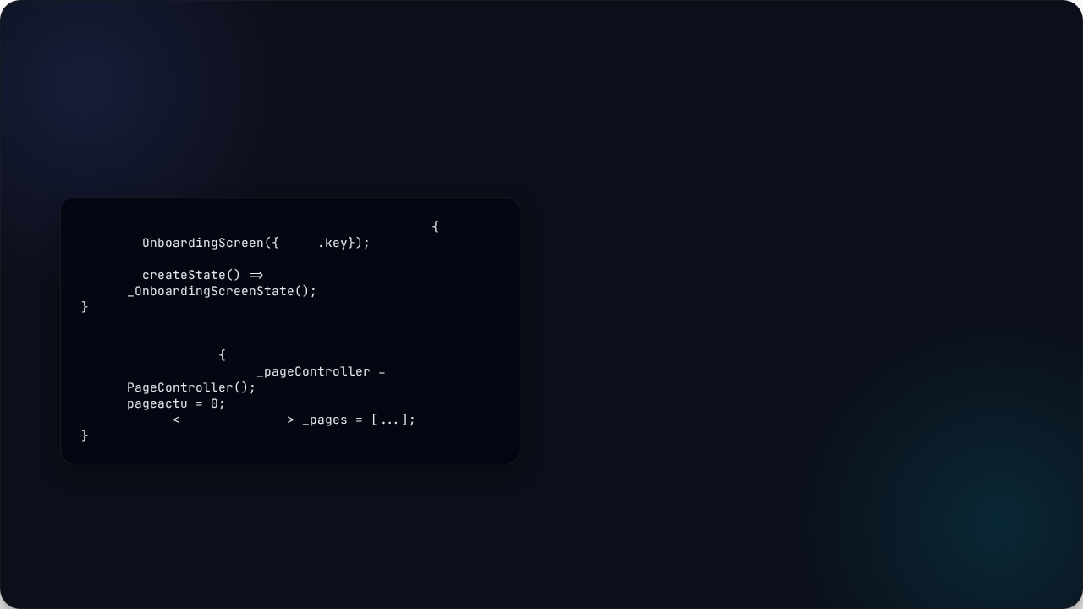
3. StatefulWidget & État Privé
class
OnboardingScreen
extends
StatefulWidget
const
super
Pattern de Séparation : Découplage de la configuration d'affichage et de l'état persistant avec l'objet State.
@override
State
PageController : Orchestrateur de navigation capable d'écouter les événements et d'animer dynamiquement les défilements.
class
_OnboardingScreenState
extends
State
final
PageController
pageactu : Registre d'index conservé à chaud pour piloter l'indexation réactive des micro-indicateurs d'étape.
int
final
List
OnboardingItem
04

Slide 5



4. Libération de la Mémoire
Gestion du Cycle de Vie (dispose)
Étape d'ingénierie indispensable pour libérer manuellement les ressources et éviter les dégradations de performance.
Hook de destruction : Exécuté automatiquement dès que l'Onboarding est éjecté du graphe de navigation.
Controller dispose : Fermeture du flux matériel de _pageController pour libérer instantanément le GPU de la RAM.
Fuites mémoire tolérées
Cascade parent : Appel obligatoire de super.dispose() en bout de chaîne.
05

Slide 6
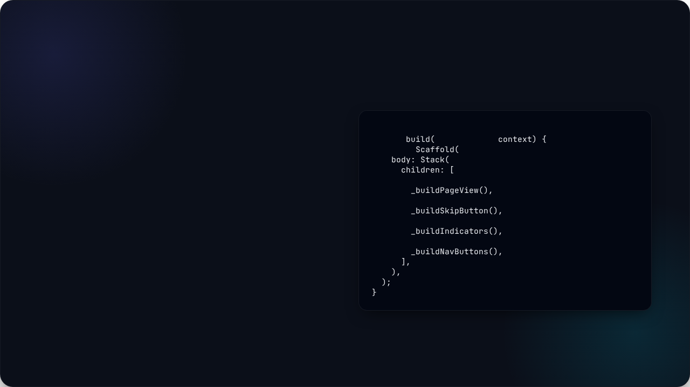
5. Rendu Principal & Superposition
@override
Widget
BuildContext
Calques en 3 Dimensions
return
Création d'une interface immersive multi-couches superposant les modules de contrôle au-dessus du décor de fond.
// 1. Le défilement d'images (Fond)
Scaffold : Canevas structurel complet sans AppBar pour garantir que l'application s'étende de bord à bord.
// 2. Bouton "Passer" (Haut droit)
// 3. Indicateurs de page (Bas milieu)
Stack (La pile) : Moteur d'empilement 2.5D dessinant séquentiellement les widgets de l'arrière-plan vers le premier plan.
// 4. Boutons de navigation (Bas)
06

Slide 7
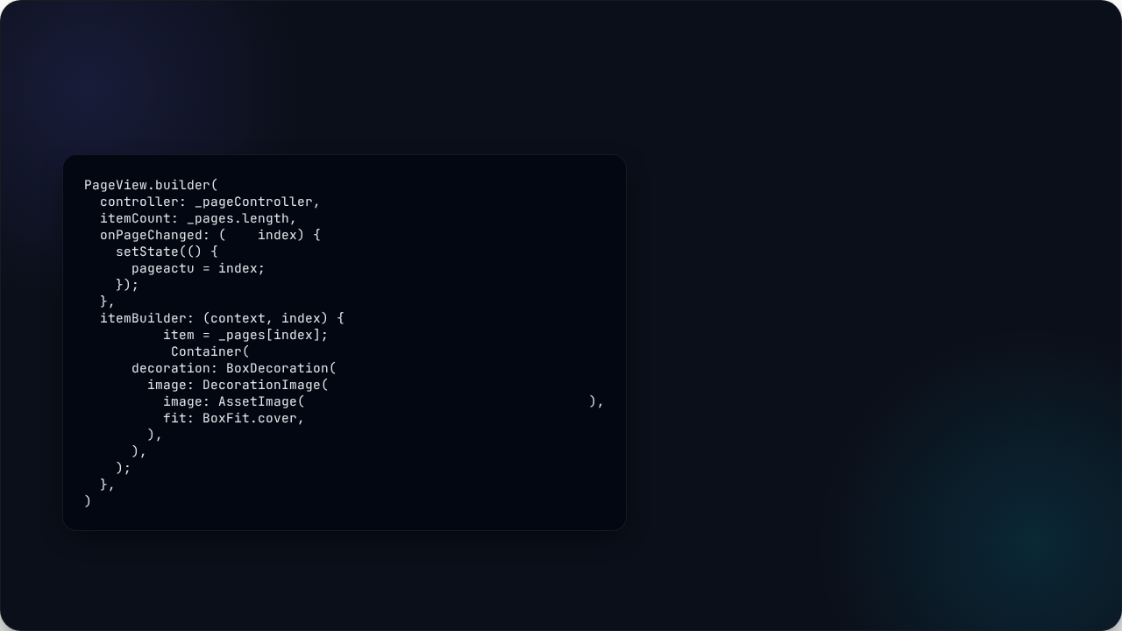
6. Moteur de Défilement Performant
int
Allocation dynamique : Le constructeur .builder génère uniquement les pages affichées, épargnant la charge de calcul CPU.
Mise à jour d'état : setState() propage instantanément l'index courant au reste de l'architecture lors du balayage tactile.
final
return
"assets/${item.backgroundImagePath}"
BoxFit.cover : Algorithme d'ajustement dynamique de l'image de fond pour épouser toutes les résolutions d'écrans.
07

Slide 8
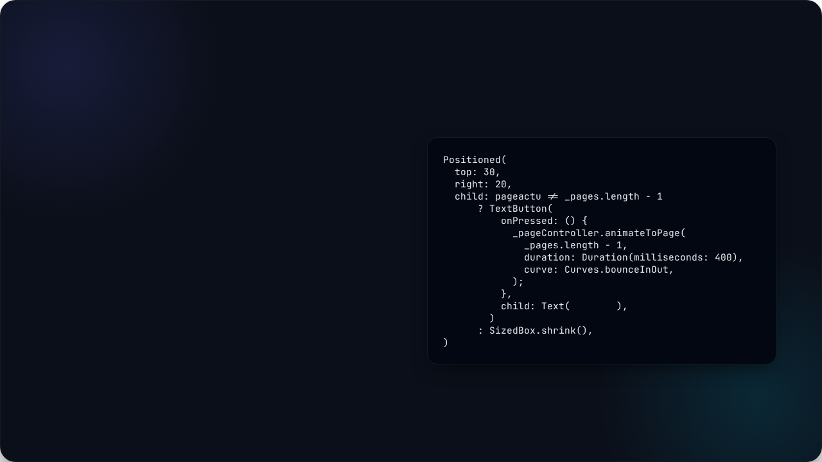
7. Bouton d'Esquive & Logique
Zapping Intelligent
Positionnement absolu : Intégration via Positioned pour forcer le composant à survoler le calque de fond à 30px du sommet.
Évaluation ternaire : Le bouton s'affiche sélectivement (SizedBox.shrink() masqué lors de l'accès à la dernière page).
animateToPage : Transition cinématique millimétrée (400ms) exploitant un profil élastique de rebond.
"Passer"
08

Slide 9


8. Barre de Navigation Interactive
Disposition Row
Flèche Retour
Transitions API
Alignement horizontal optimisé par Row et MainAxisAlignment.spaceBetween pour maintenir une géométrie irréprochable de part et d'autre de l'appareil.
Injectée conditionnellement à partir de la page 1. Remplacée par un bloc vide dimensionnel fixe pour préserver l'alignement bilatéral.
Méthodes natives du PageController pilotant les animations de balayage vers les indices de page adjacents via une courbe d'interpolation douce.
09

Slide 10
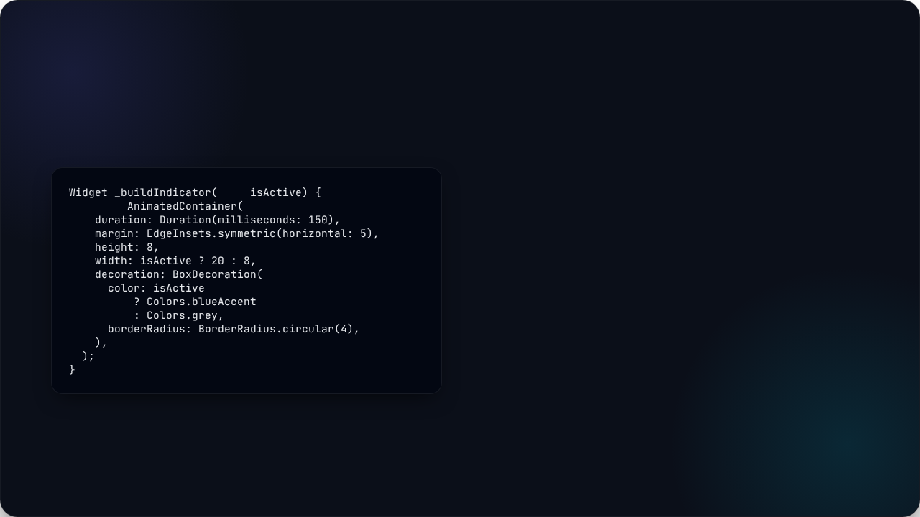
9. Indicateurs de Progression
bool
Animation Chenille
return
Génération dynamique : La méthode List.generate() boucle sur la longueur pour mapper l'activité à chaque indicateur.
AnimatedContainer : Interpolateur automatique modifiant l'aspect visuel (taille et teinte) sur 150ms de transition.
Étirage intelligent : Expansion à 20px pour l'index actif, rétrécissement à 8px pour les composants passifs.
10

Slide 11
Merci pour votre attention
Écosystème Flutter & Dart
11

